Slide 1



SISTEMAS PARA GRUPOS DE ESTUDOS MUSICAIS – CONGREGAÇÃO CRISTÃ NO BRASIL
- Luan Guilherme da Cruz Menezes
- Liceu Santista
- Santos, SP
- 2025

Slide 2
INTRODUÇÃO
Desenvolvimento de um sistema digital para otimizar processos administrativos no Grupo de Estudos Musicais (GEM) da Congregação Cristã.
Uso de tecnologia da informação para melhorar a gestão do ensino musical nos templos da Congregação Cristã.
Necessidade de modernizar a gestão administrativa no GEM, que ainda utiliza métodos manuais como papéis e registros físicos.

Slide 3
PROBLEMA DE PESQUISA
Falta de informatização nos processos de gestão do Grupo de Estudos Musicais (GEM) da Congregação Cristã no Brasil (CCB), que ainda utiliza métodos manuais (papel) para cadastro de alunos, controle de instrumentos e verificação de aptidão para testes.
Desorganização e ineficiência no controle de vagas e disponibilidades de instrumentos.
Demora e falta de clareza nos processos de avaliação e aprovação de alunos para participação em cultos, podendo gerar longos períodos de espera.

Slide 4
OBJETIVOS
Substituir o processo manual de administração de alunos e conteúdos didáticos no Grupo de Estudos Musicais da Congregação Cristã no Brasil (GEM - CCB) por uma solução digital, eficiente e de fácil utilização.
Gerenciar informações sobre instrumentos incluindo controle de vagas disponíveis
Automatizar a verificação da aptidão dos alunos para participação em testes (cultos de jovens, cultos oficiais, oficialização).
Melhorar a comunicação entre professores, alunos e responsáveis pela administração musical.
Reduzir o tempo de espera e aumentar a transparência nos processos de avaliação e ingresso na orquestra.

Slide 5
FUNDAMENTAÇÃO TEÓRICA
Universidade de São Paulo (USP) – Aponta que a TI é indispensável para a modernização e eficiência de processos administrativos, inclusive em instituições educacionais e religiosas.
ZANSHIN SOFTWARE. Sistema de Gestão para Escolas de Cursos Livres: RollClass.
VALIN TECNOLOGIA LTDA. Emusys: plataforma de gestão para escolas de música.
CRIO DIGITAL. KurZy: software de gestão educacional para escolas e cursos profissionalizantes.

Slide 6
METODOLOGIA
A pesquisa é de natureza aplicada, com abordagem qualitativa, pois visa resolver um problema prático através da implementação de um sistema específico.
Realizada por meio de entrevistas semiestruturadas com professores e administradores do GEM.
A pesquisa foi realizada em templos da Congregação Cristã no Brasil (CCB), com membros responsáveis pelas aulas e gestão do Grupo de Estudos Musicais.

Slide 7
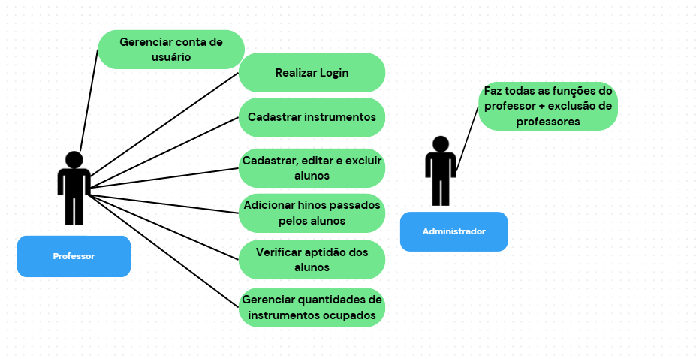
DESENVOLVIMENTO / RESULTADOS

Slide 8
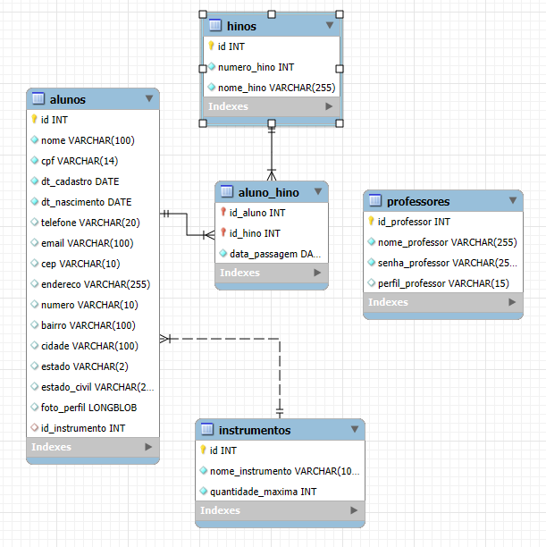

Slide 9
DISCUSSÃO
COMPARAÇÃO DOS RESULTADOS COM A TEORIA
O QUE FOI DESCOBERTO OU CONSTRUÍDO

Slide 10
CONCLUSÃO
RETOMADA DOS OBJETIVOS E SE FORAM ALCANÇADOS
CONSIDERAÇÕES FINAIS
SUGESTÕES PARA TRABALHOS FUTUROS

Slide 11
REFERÊNCIAS
PRINCIPAIS FONTES UTILIZADAS (FORMATO ABNT)

Slide 12
AGRADECIMENTOS (OPCIONAL)
AGRADECIMENTOS À FAMÍLIA, PROFESSORES, COLEGAS, ETC)

